Slide 1
CAPÍTULO 3
Como a IA generativa funciona: dados, treinamento e respostas
Parte I — Fundamentos para compreender e decidir
Inteligência Artificial Aplicada à Educação · Araken de Medeiros Santos
Notes:
Abertura do capítulo 3. Apresente o tema e peça que a turma pense em uma situação do dia a dia relacionada.

Slide 2
O que vamos aprender
Explicar de onde vem o conhecimento de um modelo de linguagem
1
Descrever as etapas: dados, treinamento e ajuste
2
Entender tokens, probabilidades e janela de contexto
3
Diferenciar texto, imagem, multimodal e busca
4
Relacionar o funcionamento às consequências para o professor
5
IA aplicada à Educação · Cap. 3
Notes:
Apresente os objetivos. O capítulo abre a caixa-preta sem matemática: dados, treinamento, geração. Avise que haverá um jogo desplugado no final. Tempo: 2 minutos.

Slide 3
TÃO CERTA, E TÃO ERRADA
Se não é enciclopédia nem buscador, o que é um modelo de linguagem?
Como produz respostas tão fluentes, e erra com tanta convicção?
IA aplicada à Educação · Cap. 3
Notes:
Conte a cena da professora Lúcia: acerta quem proclamou a República, mas depois recebe um episódio local distorcido e um artigo que parece não existir. Pergunte à turma se já viveu isso. Cena fictícia, mas descreve um padrão relatado por usuários. Tempo: 3 minutos.

Slide 4
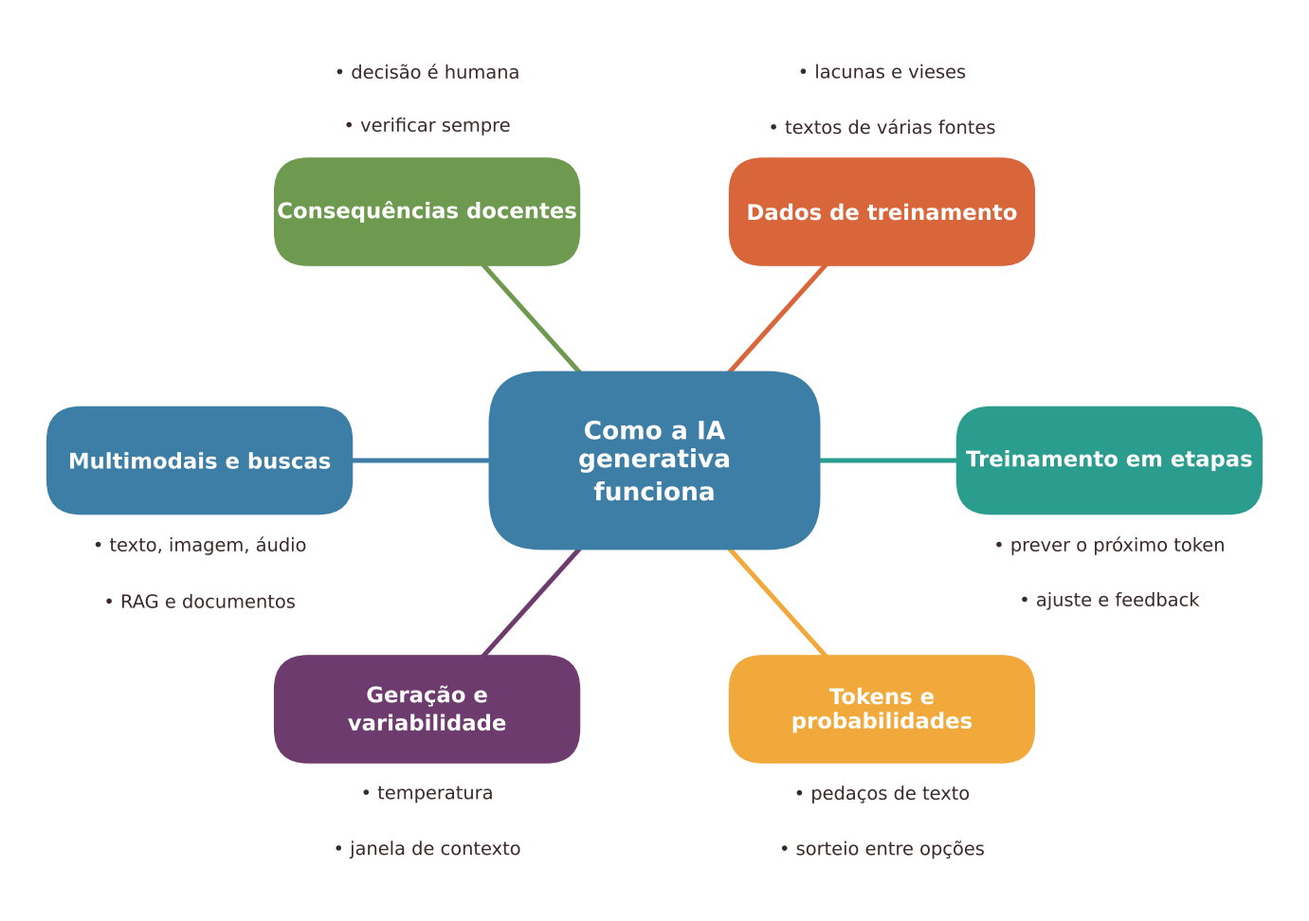
Mapa do capítulo
Figura 3.1 — Mapa dos conceitos principais do capítulo.
IA aplicada à Educação · Cap. 3
Notes:
Mostre o mapa como roteiro: dados, treinamento, tokens e probabilidades, geração, multimodal e busca, e consequências para o professor. Tempo: 2 minutos.

Slide 5
O ponto de partida: os dados
O QUE É
É COMO…
Enormes coleções de textos, escolhidos e filtrados por quem constrói o modelo. Há lacunas e culturas mais e menos representadas.
uma pessoa que leu milhões de páginas sem nunca sair da biblioteca.
“Nenhum conjunto de dados contém tudo.”
IA aplicada à Educação · Cap. 3
Notes:
Dados são enormes coleções de textos, com escolhas, filtros e lacunas. Desconfie de treinado com toda a internet: nenhum conjunto contém tudo. O que não está nos dados não pode ser aprendido, e estereótipos que estão nos dados podem ser reproduzidos. Tempo: 3 minutos.

Slide 6
A analogia da biblioteca e seus limites
Pessoa da biblioteca
Modelo de linguagem
Tem experiências no mundo
Pode verificar informações
Sabe quando não sabe
Tem intenção e responsabilidade
Aprendeu como se costuma escrever
Não verifica o mundo por si só
Tende a continuar com algo plausível
Não tem intenção nem responsabilidade
IA aplicada à Educação · Cap. 3
Notes:
A analogia da biblioteca ajuda, mas tem limites. A pessoa tem experiências e pode verificar o mundo; sabe quando não sabe; tem intenção e responsabilidade. O modelo, por si só, não. Peça à turma que acrescente mais um limite. Tempo: 3 minutos.

Slide 7
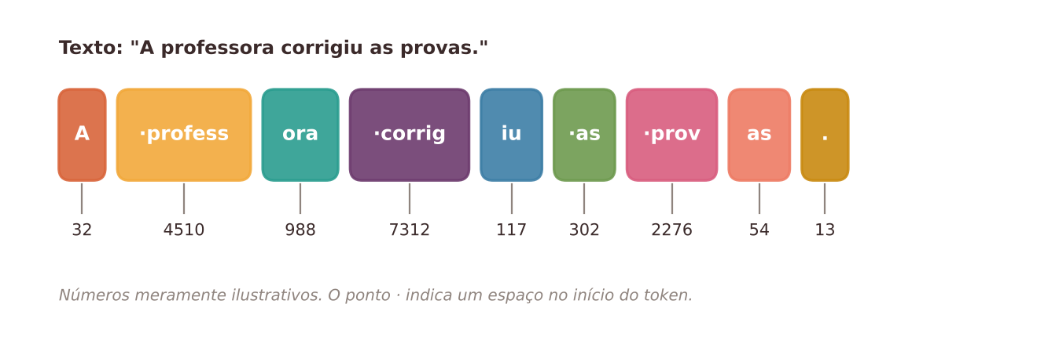
Tokens: as peças do texto
Ilustração conceitual: a divisão real varia conforme o modelo.
IA aplicada à Educação · Cap. 3
Notes:
Tokens são as peças do texto: palavras inteiras, partes de palavras, pontuação. A divisão real varia conforme o modelo, então a figura é ilustrativa. Peça que a turma tente dividir uma frase em pedaços. Tempo: 2 minutos.

Slide 8
Treinamento: prever o próximo token
O QUE É
É COMO…
Dado um trecho de texto, prever qual token vem a seguir. O modelo faz isso bilhões de vezes e ajusta seus parâmetros a cada erro.
o teclado do celular sugerindo a próxima palavra, só que com muito mais contexto.
“Aprender padrões de linguagem, uma peça por vez.”
IA aplicada à Educação · Cap. 3
Notes:
Pré-treinamento: dado um trecho, prever o próximo token, bilhões de vezes. A cada erro, os números internos se ajustam para errar um pouco menos. Use o teclado do celular: Bom dia, tudo ___. Peça que a turma complete. Tempo: 3 minutos.

Slide 9
Da coleta de dados ao assistente
1
2
3
4
5
Coleta de dados
Pré-treinamento: prever o próximo token
Ajuste com instruções
Feedback humano e regras de segurança
Assistente que conversa
›
›
›
›
Mais útil e seguro não significa verificador de fatos.
IA aplicada à Educação · Cap. 3
Notes:
Percorra o caminho de construção de um assistente. Só o pré-treinamento completa textos; as etapas seguintes ensinam a seguir instruções e dialogar. Destaque que nada disso o transforma em verificador de fatos. Tempo: 3 minutos.

Slide 10
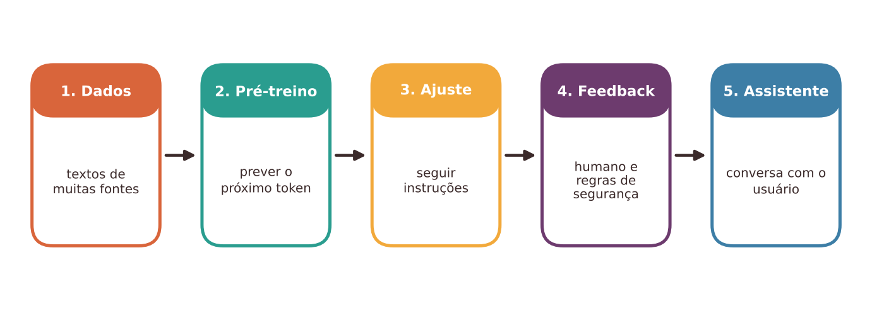
Etapas simplificadas de um assistente
Ilustração conceitual das etapas de construção.
IA aplicada à Educação · Cap. 3
Notes:
A mesma ideia em figura, para fixar o fluxo. Pergunte onde, nessa linha, entra a verificação do professor. A resposta é: depois de tudo. Tempo: 2 minutos.

Slide 11
Como uma resposta é gerada
O QUE É
É COMO…
Cada próximo token recebe uma probabilidade, um é sorteado e o processo se repete até a resposta ficar completa.
um sorteio com dados viciados: o mais provável sai mais, mas nem sempre.
“Há sorteio: a mesma pergunta pode render outra resposta.”
IA aplicada à Educação · Cap. 3
Notes:
O prompt vira tokens, o sistema calcula probabilidades e sorteia o próximo token, e repete. Como há sorteio, a mesma pergunta pode ter respostas diferentes. A temperatura controla o quanto o modelo arrisca, mas em muitos produtos não aparece. Tempo: 3 minutos.

Slide 12
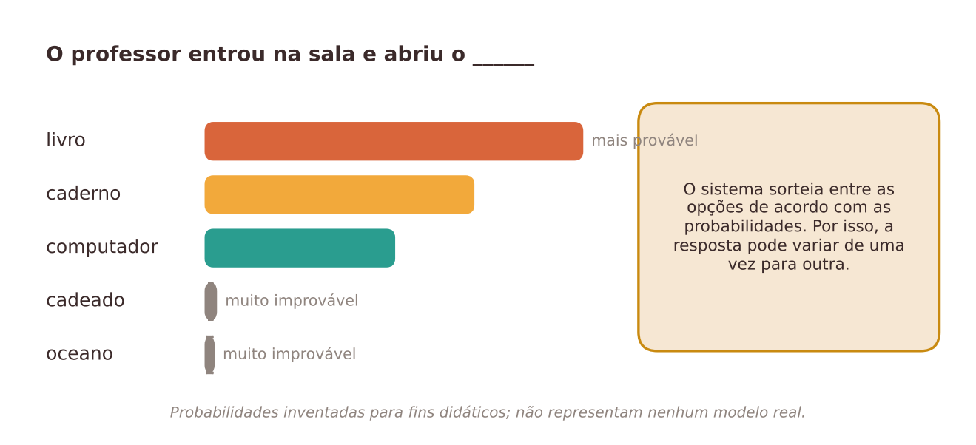
Como o modelo escolhe a próxima palavra
Probabilidades inventadas, só para ensinar.
IA aplicada à Educação · Cap. 3
Notes:
Exemplo O professor entrou na sala e abriu o ___. As probabilidades são inventadas para fins didáticos e não representam nenhum modelo real. Mostre que oceano é possível, só pouco provável. Tempo: 2 minutos.

Slide 13
Quatro consequências para quem usa
1
2
3
4
Resposta varia
Plausível, não verdadeiro
Memória limitada
Data de corte
Há sorteio entre opções prováveis; a temperatura controla o risco.
Em tema raro, local ou recente, cresce a chance de invenção.
Janela de contexto: o que passa do limite pode ser esquecido.
Fatos posteriores ao treino faltam, salvo busca ou documentos.
IA aplicada à Educação · Cap. 3
Notes:
Quatro consequências práticas da geração por probabilidade. Plausível não é verdadeiro; assuntos raros, locais ou recentes aumentam o risco de invenção, as alucinações, tema do próximo capítulo. Janela de contexto e data de corte limitam o que o modelo sabe. Tempo: 4 minutos.

Slide 14
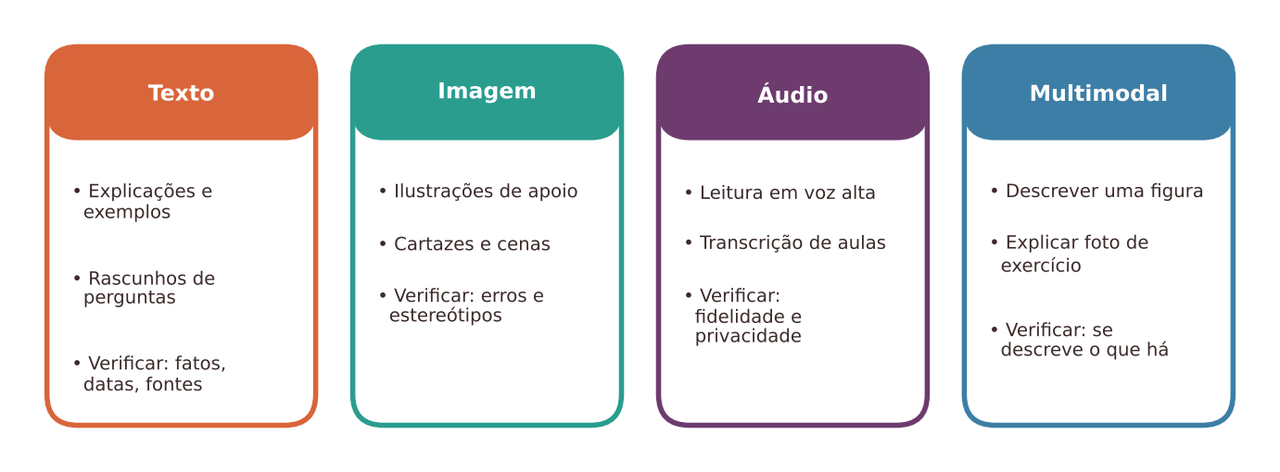
Texto, imagem, áudio e multimodal
Tipos de sistemas generativos e exemplos de uso educacional.
IA aplicada à Educação · Cap. 3
Notes:
Texto, imagem, áudio e sistemas multimodais. Imagens podem ter mãos com dedos a mais, texto ilegível, detalhe histórico errado. Cada cartão traz um aviso de verificação. Peça um exemplo de uso em sua disciplina. Tempo: 3 minutos.

Slide 15
Quando o sistema consulta fontes
O QUE É
É COMO…
O modelo se junta a uma busca ou aos documentos que você fornece, o que ajuda a fundamentar a resposta, mas não elimina erros.
um aluno com consulta liberada: pode escolher o livro errado ou ler mal o trecho.
“Com fonte ou sem fonte, confira os trechos.”
IA aplicada à Educação · Cap. 3
Notes:
Alguns sistemas combinam o modelo com busca ou documentos do usuário. Isso ajuda a fundamentar, mas não elimina erros: podem escolher fontes ruins ou citar o que a fonte não diz. Na prática: forneça o material, peça que se baseie só nele e confira trechos. Tempo: 3 minutos.

Slide 16
O que isso muda para o professor
1
2
3
4
Fluência não é verdade
Depende do pedido
Não conhece a turma
Decisão humana
Texto bem escrito não prova que os fatos estejam corretos.
Prompts com contexto e objetivo ajudam, mas não garantem exatidão.
Só sabe o que você descrever, sem dados pessoais.
Quem valida, adapta e se responsabiliza é o professor.
IA aplicada à Educação · Cap. 3
Notes:
Seis lições em quatro cartões. A decisão final é humana: o modelo produz rascunhos e hipóteses, e quem valida e se responsabiliza é o professor. Lembre de não descrever a turma com dados pessoais. Tempo: 3 minutos.

Slide 17
“Fluência não é verdade: o texto bonito ainda precisa de conferência.”
Trate cada resposta como hipótese a verificar.
IA aplicada à Educação · Cap. 3
Notes:
Frase de impacto sobre a lição central do capítulo. Peça que a turma diga em voz alta e depois dê um exemplo de texto bonito e errado. Tempo: 2 minutos.

Slide 18
Atividade: Jogo da próxima palavra
PASSO A PASSO
TEMPO
Escreva uma frase incompleta no quadro
Cada estudante anota a palavra mais provável
Conte as respostas e calcule as proporções
Pergunte: um sorteio por proporção daria sempre a mesma?
Repita com frase factual e com fato local desconhecido
Feche: o que o modelo faz de parecido? E o que não faz?
50 minutos
PRODUTO
Tabelas de contagem e proporções, e discussão que relacione o jogo ao modelo.
POUCOS RECURSOS
Só lousa e voz. Em turmas grandes, grupos contam e o professor compõe a tabela.
IA aplicada à Educação · Cap. 3
Notes:
Jogo desplugado em que a turma faz o papel do modelo. Na terceira rodada, com um fato local desconhecido, observe como todos chutam nomes plausíveis: é uma alucinação humana. Deixe claro que é uma analogia simplificada, pois o modelo usa contextos muito mais longos. Cerca de 50 minutos.

Slide 19
Pare e verifique
Antropomorfismo: tratar o sistema como alguém que sabe ou sente
!
Excesso de confiança em respostas bem escritas
!
Referências na resposta não são prova de que existem
!
Produtos opacos dificultam avaliar vieses e lacunas
!
IA aplicada à Educação · Cap. 3
Notes:
Os riscos mais comuns de quem não entende o funcionamento. Atenção à falsa segurança: ver referências na resposta e supor que são reais. Lembre que muitas empresas não divulgam dados de treinamento nem detalhes do ajuste. Tempo: 3 minutos.

Slide 20
Quando dispensar o modelo de linguagem
Evite quando...
Faça em vez disso
Citações, datas e dados legais sem tempo de conferir
A resposta afeta pessoas: notas, laudos
Há encaminhamentos em jogo
Consulte fontes primárias
Peça ajuda a especialistas
Use IA só para rascunho revisável
IA aplicada à Educação · Cap. 3
Notes:
Quando evitar modelos de linguagem: informação factual precisa que você não terá tempo de conferir, ou resposta com consequências para pessoas. Nesses casos, fontes primárias e especialistas. Pergunte à turma por que notas e laudos entram na lista. Tempo: 2 minutos.

Slide 21
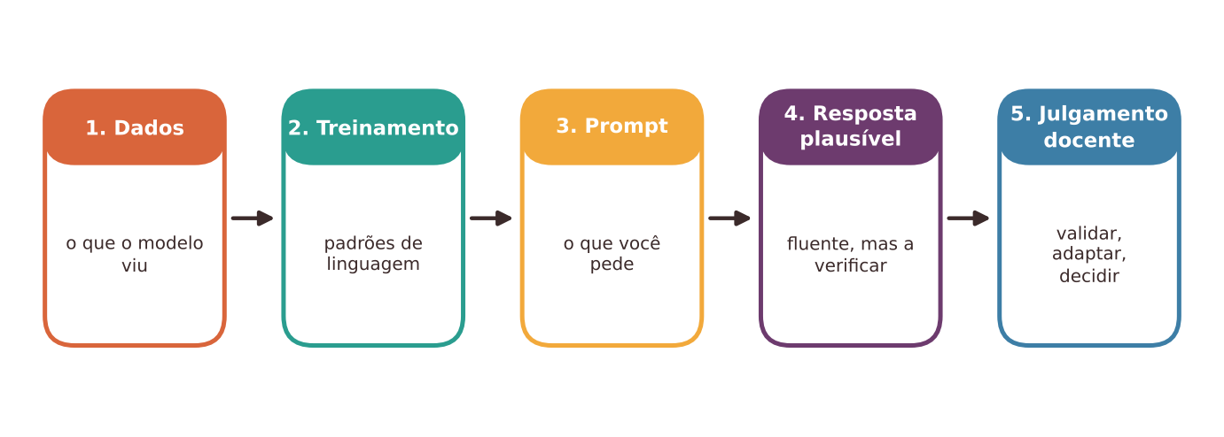
Síntese: do dado ao julgamento do professor
O último passo é humano e volta ao prompt para refinamento.
IA aplicada à Educação · Cap. 3
Notes:
Síntese: dados, treinamento, prompt, resposta plausível e verificação pelo professor, com seta de volta ao prompt para refinar. Peça que a turma narre o caminho com suas palavras. Tempo: 3 minutos.

Slide 22
O que vale a pena lembrar
✓
Modelo de linguagem aprende padrões; não é enciclopédia nem buscador
✓
O treino básico é prever o próximo token
✓
A resposta sai token a token, com sorteio, e pode variar
✓
Plausível pode ser falso, sobretudo em tema raro, local ou recente
✓
Busca e documentos ajudam, mas não dispensam a checagem
✓
O professor valida, adapta e se responsabiliza
IA aplicada à Educação · Cap. 3
Notes:
Releia os itens e peça que a turma escolha o que explicaria a um estudante. Volte à professora Lúcia: agora, o que ela faria diferente?

Slide 23
Para pensar na sua prática
Que analogias você usaria para explicar o modelo a um colega?
?
Em que tarefas a variação das respostas seria problema? E vantagem?
?
Que erro seria mais difícil de perceber na sua área?
?
Se um estudante disser "mas o computador falou", o que responde?
?
IA aplicada à Educação · Cap. 3
Notes:
Duas perguntas para duplas, 5 minutos. Se um estudante disser mas o computador falou, peça que a turma ensaie a resposta.

Slide 24
Plausível não é o mesmo que verdadeiro.
A docência é insubstituível.
Obrigado(a)!
Notes:
Encerramento. Convide a turma a escolher uma ideia para experimentar nesta semana.

